Slide 1
Inhoud
Dia 2: Colofon
Dia 3: Docentinstructie
Dia 4-8: Casussen
Dia 9-21: Lesinhoud
Dia 22: Bronnenlijst

Slide 2
Colofon
Titel: “Ethiek – welke morele problemen zijn er?
Auteurs: Freek Verkade, Kim Meijer
Uitgever: HAN University of Applied Sciences
Plaats: Nijmegen
Afdeling: Academie Financieel Management & recht
Publicatiedatum: 20-11-2025
Versie: 1.0
Taal: Nederlands
Licentie:
“Ethiek – welke morele problemen zijn er?” is gepubliceerd onder een Creative Commons Attribution 4.0 International (CC BY 4.0) license. NB. Gebruikte stockfoto’s vallen buiten de licentie en mogen enkel (her)gebruikt worden binnen Microsoft Powerpoint.
Omschrijving en leerdoelen:
Dit is een tweede inleidende les over ethiek. Er worden geen (filosofische) stromingen behandeld en er wordt beperkte voorkennis gevraagd in het kunnen nadenken over ethiek of morele problemen. De nadruk ligt op het leren herkennen van ethische vraagstukken, dit wordt gedaan a.d.h.v. dagelijkse “dilemma’s”.
  De student:
  Kan verschillende soorten morele problemen onderscheiden
  Kan dit onderscheid toepassen en maken op algemene casuïstiek
  Pakt het denken over morele problemen bewust en methodisch aan.
Trefwoorden: ethiek, morele problemen, dilemma, herkennen, kennismaking ethiek, introductie ethiek
Gebruik de volgende referentie bij hergebruik van (delen van) deze publicatie:
Meijer, K. & Verkade, F. (2025). Ethiek – welke morele problemen zijn er? HAN University of Applied Sciences
Dit leermateriaal is in alle zorgvuldigheid gemaakt en gecontroleerd. Mogelijk zijn er fouten aan onze aandacht ontsnapt. De HAN kan hiervoor niet verantwoordelijk worden gesteld.

Slide 3
Docentinstructie
Deze les is het tweede deel van de introductie (business) ethics.
Er zijn vijf casussen, zie volgende slides.
Met deze casussen gaan de studenten aan de slag. In groepjes werken ze deze allemaal uit. Het gaat om het in kaart brengen van de informatie, wie de betrokkenen zijn, wie welke belangen heeft, wie zou je erbij willen betrekken, wat doet het met je?
De bedoeling is ze in groepjes elk dilemma uitwerken en hun bevindingen per dilemma in een powerpoint dia zetten. Ze hoeven dit niet te presenteren, maar je gebruikt de uitwerking via het digi-bord om het plenair te bespreken. Doordat ze nog niet weten wie welk dilemma moet laten zien, werken ze alles uit. Je wil voorkomen dat ze enkel aandacht hebben voor hun opdracht.
In de bronnenlijst is het artikel te vinden over de typering van de drie morele problemen.

Slide 4
Casus 1
Je hebt al jaren met je beste vriend(in) op de middelbare school gezeten en jullie zijn dezelfde opleiding gaan volgen. Jullie vriendschap is nog steeds erg goed ondanks dat jullie een beetje uit elkaar lijken te groeien. Jij bent duidelijk serieuzer bezig met je opleiding en hebt je voorgenomen je propedeuse in één jaar te behalen. Je vriend(in) vindt dit minder belangrijk, geniet van de grotere mate van vrijheid op het HBO en lijkt een gezellige studietijd vooral belangrijk te vinden.
Jullie zitten samen in een projectgroep van vier studenten. Het is een fijne groep met een goede balans tussen gezelligheid en studie. Het valt echter wel op dat je vriend(in) pas op het laatst in actie komt en erg dicht tegen de deadlines aan de slag gaat. Gaandeweg zorgt dit voor wat ergernis bij de andere twee groepsgenoten. Jij weet dit wat te sussen, omdat jullie elkaar al zo lang kennen. Je verzekert de andere groepsgenoten dat je vriend(in) als het er op aan komt goed werk zal leveren.
Nu komt de laatste en belangrijkste deadline in zicht. Jullie hebben met zijn vieren afgesproken om er in het weekend hard aan te werken en om na het weekend de verschillende onderdelen te integreren en nog een keer na te lopen. Op woensdag moet het ingeleverd worden.
Op maandag komen jullie bij elkaar. Je vriend(in) is te laat en ziet er nogal moe uit. Als jullie elkaars werk bekijken blijken er aan de delen van je vriend(in) nog veel werk gedaan te moeten worden. Daarnaast lijkt het er op dat ze AI heeft gebruikt zonder dit grondig na te lopen. Het gevolg is dat jullie het nodige extra werk moeten verrichten om deze onderdelen af te krijgen. De andere twee groepsgenoten zijn het duidelijk zat en spreken je vriend(in) er op aan. Deze beweert bij hoog en laag dat er het hele weekend hard aan gewerkt is. Je wil graag loyaal blijven aan je vriend(in), maar dat staat nu wel onder druk.
In de loop van de dag krijg je via jullie vriendengroep berichtjes op social media dat het blijkbaar een erg gezellig weekend geweest is. Je komt te weten dat je vriend(in) het hele weekend weg geweest is en gefeest heeft. Per ongeluk zie je een berichtje voorbij komen waarin een opmerking staat “of de studiebollen” er in getrapt zijn voor wat er aan project gedaan moest worden.
Je weet niet meer wat je moet doen. Je beste vriend(in) heeft gelogen over het weekend, blijkbaar hoor jij bij de “studiebollen” en is er inderdaad te makkelijk gebruik gemaakt van AI. Als je de informatie die je uit de online berichten deelt, barst de bom en zullen de andere projectgenoten actie ondernemen naar de docenten. Waarschijnlijk wordt je vriend(in) dan uit de groep gezet. Ook zal het je waarschijnlijk de vriendschap kosten. Echter, niets zeggen of niets doen voelt ook niet goed, je vindt dat je ook een verantwoordelijkheid hebt voor het project en de andere projectgenoten. Ook ben je bang dat je studievoortgang in het geding komt.

Slide 5
Casus 2
Naast je studie werk je in een familierestaurant. Dit restaurant heeft een vaste kortingsactie waarbij kinderen, leeftijdsafhankelijk, gratis mee-eten of korting krijgen. Hoe jonger het kind, hoe meer korting.
Op een middag komt één van je docenten met haar gezin eten in het restaurant. Een leuke herkenning natuurlijk en dat ze door jou worden geholpen maakt het extra leuk. Uiteindelijk moet er betaald worden en dan geeft je docent de leeftijden van haar kinderen door. Echter, in haar lessen praat ze regelmatig over haar kinderen en de leeftijden zijn geen geheim. Nu is het zo dat je docent veel jongere leeftijden doorgeeft dan de werkelijke leeftijd van haar kinderen.
Je weet dat dit niet klopt. Echter, er iets van zeggen heeft misschien gevolgen voor je goede verstandhouding met je docent of zelfs gevolgen voor je cijfers; je moet er niet aan denken! Daarnaast heb je ook een verantwoordelijkheid naar je werkgever: het is jouw taak om kortingen goed toe te passen en je weet dat je baas zich onvergeeflijk opstelt over klanten die liegen over de kinderkorting. Er is al een keer een collega ontslagen vanwege het willens en wetens onterecht toekennen van de kinderkorting.

Slide 6
Casus 3
Theo Janssen was een geliefd voetballer die voor Vitesse speelde. Na enkele jaren maakte hij een transfer een andere club. Toen deze club tegen Vitesse speelde moest er een penalty genomen worden. Als penalty-specialist nam Theo deze en hij scoorde. Normaal gesproken wordt dit uitbundig gevierd op het veld en zijn teamgenoten deden dit ook. Echter, Theo liep met zijn armen langs zijn lijf terug naar zijn helft. De supporters, die normaal gesproken een scorende tegenstander uitfluiten, konden zijn gebaar erg waarderen en het bleef stil.

Slide 7
Casus 4
Met veel zin ben je gestart aan je nieuwe studie en je bent intussen onderdeel van een vast groepje studenten, overwegend vrouwen, in jullie klas die samen optrekken. Met de rest van de is er niet zo’n klik.
Gaandeweg het jaar merken jullie dat de groep jongens zich zelfverzekerder gaat gedragen en meer haantjesgedrag laat zien. Tot jullie ergernis worden er ook steeds vaker vrouwonvriendelijke opmerkingen gemaakt. De studiebegeleiders van jullie klas maken ook regelmatig vrouwonvriendelijke opmerkingen die dan snel als “grapje” (moet kunnen, toch?) worden afgedaan. Jullie hebben al eens subtiele opmerkingen gemaakt dat dit niet kan, maar daar lijken de studiebegeleiders doof voor te zijn.
Tijdens een voortgangsgesprek met je studiebegeleider kaart je aan dat je de sfeer in de klas niet fijn meer vindt. Door een aantal jongens worden er regelmatig onprettige opmerkingen gemaakt en dit gaat ten koste van je studieplezier. Je studiebegeleider reageert hier op door te zeggen dat de jongens hun gedrag wel afleren als ze in het derde jaar op stage gaan.
Ga je je de rest van het jaar, en misschien ook wel het tweede jaar, verbijten? Even een paar jaar door de zure appel en dan ben je van ze af?
Of ga je met je verhaal naar een andere docent in de hoop dat deze wel zal ingrijpen?
Of ga je er een echte klacht van maken? In deze tijd zou je wellicht meer mogen verwachten van een school?
Wat als je studiebegeleider hier achter komt? Hij moet je wel nog een aantal keer cijfer geven…

Slide 8
Casus 5
Je werkt bij een grote supermarkt en bent verantwoordelijk voor het reilen en zeilen van de kassa’s en zelfscankassa’s. De supermarkt heeft een duidelijk zero-tolerance beleid als het aankomt op diefstal: de politie wordt ingeschakeld en er zit een schadevergoeding aan vast. Dit staat ook op een poster bij de ingang.
Bij de zelfscankassa’s zie je een jonge moeder met kinderen een aantal producten afrekenen en ze heeft geen handscanner of telefoon gebruikt. Ze scant haar producten direct aan de kassa.
Nu zie je dat ze dure babymelk wel even neerzet bij de kassa, maar het is overduidelijk niet gescand. Er is ook geen sprake van een vergissing want de rest scant ze wel en de kinderen zijn poeslief en leiden haar niet af.
Er wordt van je verwacht dat jij actie onderneemt, want je manager is net weg voor lunch: spreek je haar direct aan? Of bel je alvast de politie? Of vraag je haar even mee te lopen naar ene rustige plek? Bespreek je wat je zag in het bijzijn van haar kinderen?

Slide 9

ETHIEK
WELKE MORELE PROBLEMEN ZIJN ER?

Slide 10
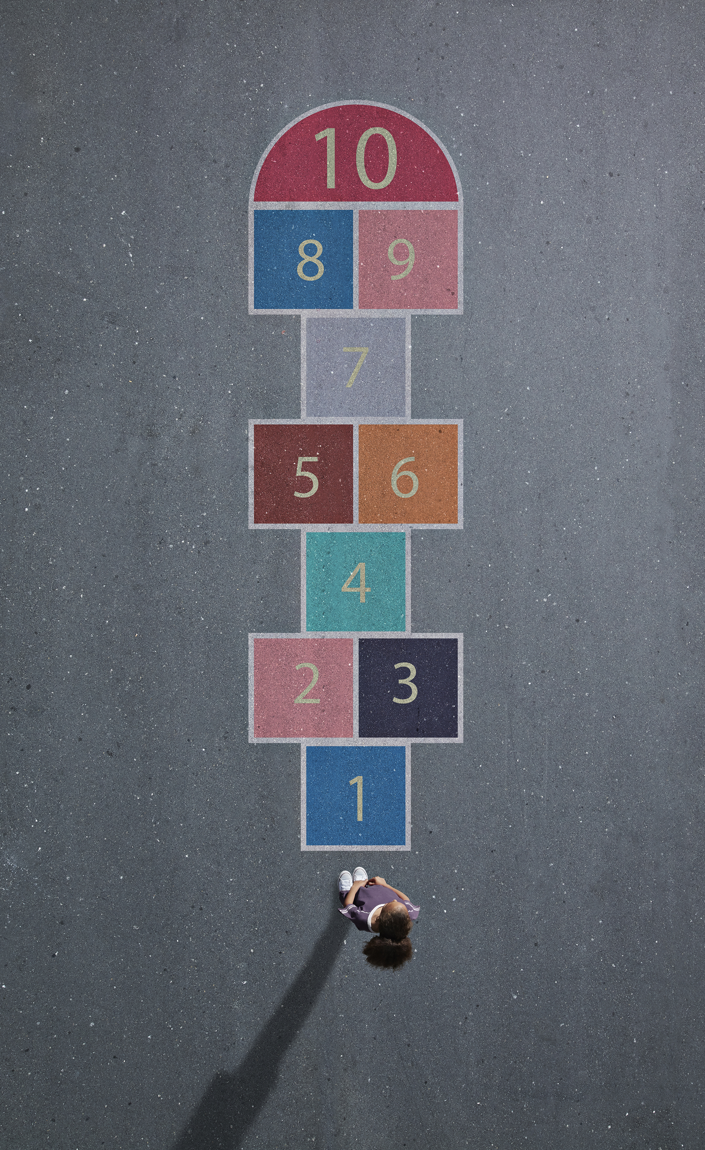
Wat gaan we doen?
Korte terugblik bijeenkomst Wat is ethiek.
Uitleg moreel dilemma en morele problemen.
In groepjes aan de slag met een moreel dilemma.
Per groepje uitwerking kort presenteren.
Notes:
Tijdsduur bij benadering
Korte terugblik bijeenkomst Wat is ethiek (5 min)
Uitleg moreel dilemma en morele problemen. (10-15 min)
In groepjes aan de slag met een moreel dilemma. (30 min)
Per groepje uitwerking kort presenteren. (30-45 min)

Slide 11

Leerdoelen
De student
1.1 Weet wat ethische spanningsvelden zijn en kan hierbij voor de eigen opleiding relevante begrippen uitleggen
1.6 Herkent ethische vraagstukken en gevoeligheden
1.15 Luistert met een open houding naar de ander
1.16 Brengt een moreel probleem of situatie gestructureerd in kaart
1.17 Vertraagt het gesprek of de situatie om het gestructureerd in kaart te kunnen brengen

Slide 12

Hoe zat het ook alweer?
Wat is ethiek?
Hoe en wanneer heb je hier dan mee te maken?
Wat zijn normen en waarden?
Wat weet je nog over hoe je een dilemma kan aanpakken?

Slide 13
Ethisch / moreel dilemma
Vaak worden morele problemen bestempeld als een “moreel dilemma’s.” Er zijn echter drie nuances te maken.
Uitgangspunt hierbij is dat er altijd sprake is van een “morele persoon” die een keuze moet maken. De te maken keuze is nauw verbonden met de identiteit van deze persoon.
Moreel moeilijke situatie
Moreel verdrietige situatie
Probleem van morele motivatie
Er is niet altijd een (duidelijke) oplossing voorhanden.
Er is een duidelijk spanningsveld tussen individuele moraal en groepsmoraal.
Er is wél een oplossing, maar de gevolgen zijn (emotioneel) kwetsend voor de ander(en)
Er is wél een oplossing voorhanden, maar er zijn nadelige gevolgen voor jezelf dus je handelt niet (moreel juist).
Notes:
Dit schema wordt in stapjes open gezet. Nadat het volledig zichtbaar is volgen enkele dia’s met elk een voorbeeld ter illustratie.

Slide 14
Ethisch / moreel dilemma
Vaak worden morele problemen bestempeld als een “moreel dilemma’s.” Er zijn echter drie nuances te maken.
Uitgangspunt hierbij is dat er altijd sprake is van een “morele persoon” die een keuze moet maken. De te maken keuze is nauw verbonden met de identiteit van deze persoon.
Moreel moeilijke situatie
Moreel verdrietige situatie
Probleem van morele motivatie
Er is niet altijd een (duidelijke) oplossing voorhanden.
Er is een duidelijk spanningsveld tussen individuele moraal en groepsmoraal.
Er is wél een oplossing, maar de gevolgen zijn (emotioneel) kwetsend voor de ander(en)
Er is wél een oplossing voorhanden, maar er zijn nadelige gevolgen voor jezelf dus je handelt niet (moreel juist).
Notes:
Dit schema wordt in stapjes open gezet. Nadat het volledig zichtbaar is volgen enkele dia’s met elk een voorbeeld ter illustratie.

Slide 15
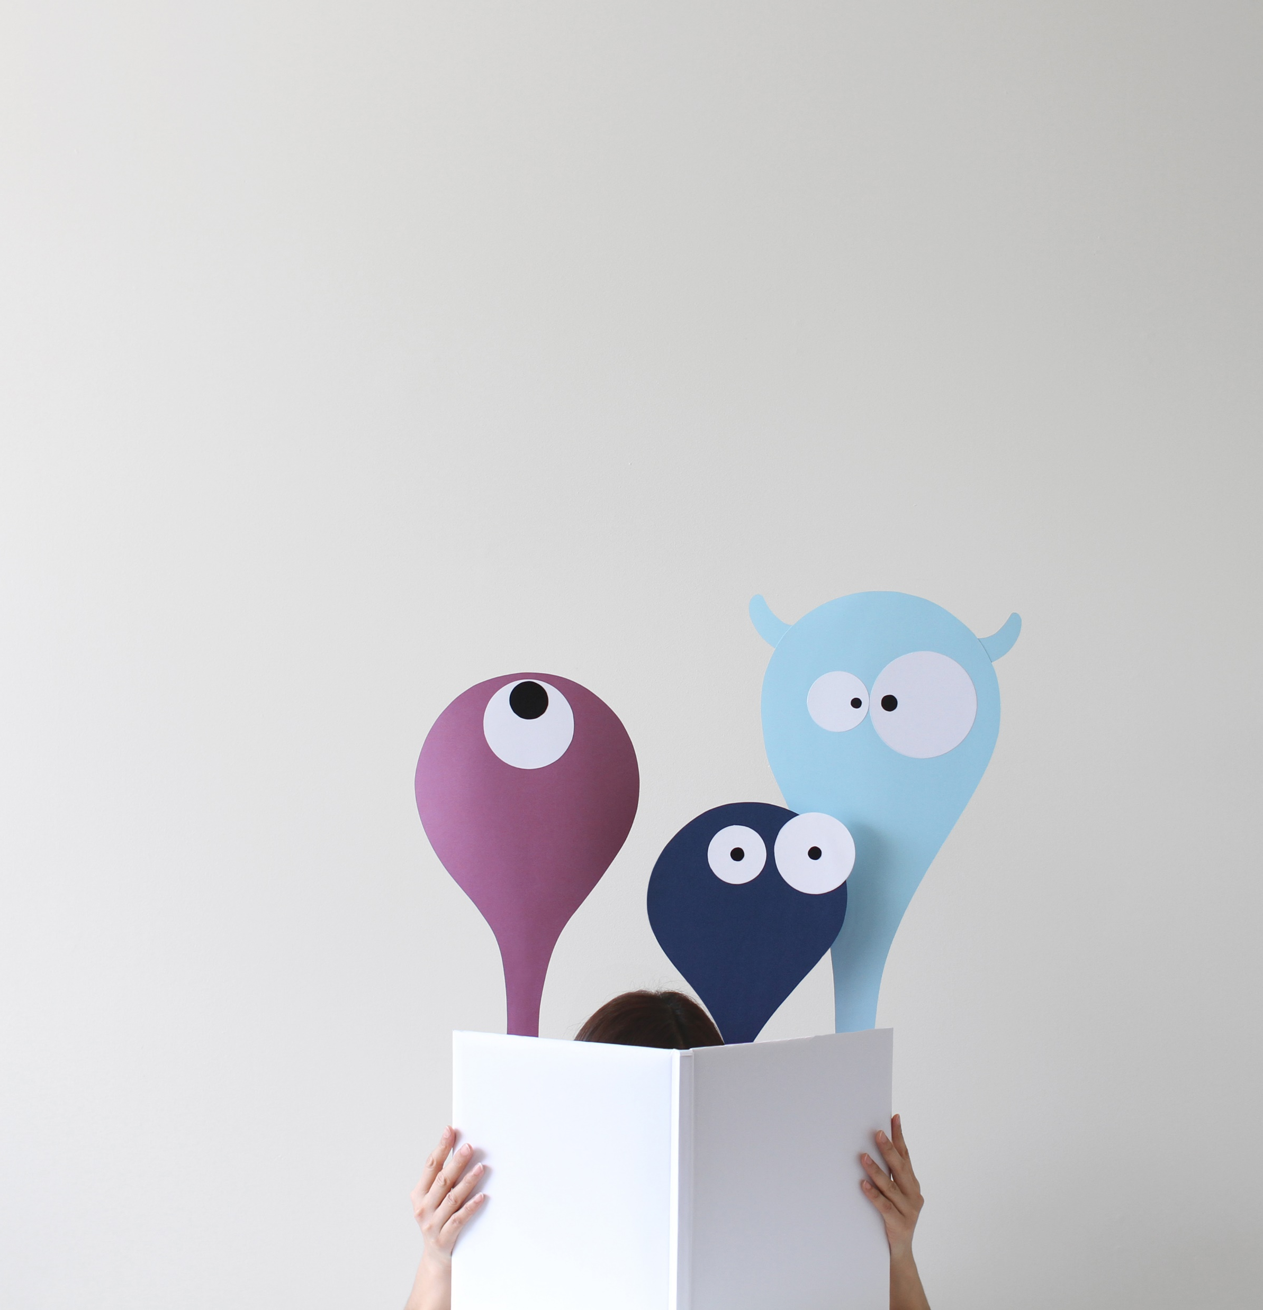
Moreel moeilijke situatie (er is geen duidelijke oplossing voorhanden)
Een jongeman is vanaf zijn nek verlamd geraakt na een ongeluk. Hij en zijn moeder hebben geleerd te communiceren via oogbewegingen. De zoon heeft aan zijn moeder kenbaar gemaakt niet verder te willen leven. Echter, iemand doden is moreel onjuist. Tegelijkertijd zou je je kunnen voorstellen dat er sprake is van uitzichtloos lijden.

Slide 16
Ethisch / moreel dilemma
Vaak worden morele problemen bestempeld als een “moreel dilemma’s.” Er zijn echter drie nuances te maken.
Uitgangspunt hierbij is dat er altijd sprake is van een “morele persoon” die een keuze moet maken. De te maken keuze is nauw verbonden met de identiteit van deze persoon.
Moreel moeilijke situatie
Moreel verdrietige situatie
Probleem van morele motivatie
Er is niet altijd een (duidelijke) oplossing voorhanden.
Er is een duidelijk spanningsveld tussen individuele moraal en groepsmoraal.
Er is wél een oplossing, maar de gevolgen zijn (emotioneel) kwetsend voor de ander(en)
Er is wél een oplossing voorhanden, maar er zijn nadelige gevolgen voor jezelf dus je handelt niet (moreel juist).
Notes:
Dit schema wordt in stapjes open gezet. Nadat het volledig zichtbaar is volgen enkele dia’s met elk een voorbeeld ter illustratie.

Slide 17

Moreel verdrietige situatie (oplossing is kwetsend voor de ander)
Je hebt al enkele jaren een relatie, maar sinds een tijdje bemerk je dat je minder gelukkig bent in je relatie, er is geen sprake van conflict of ruzie. Je kijkt er niet naar uit de ander te zien en samen iets te ondernemen. Je kijkt dit al een poosje aan en ook een weekendje weg heeft je gevoelens niet veranderd. Voor zover je kan inschatten zijn er bij de ander geen verminderde gevoelens over jou en jullie relatie.
Een mogelijke stap is om de relatie te verbreken, maar dit zal de gevoelens van de ander kwetsen. De oplossing ligt voorhanden, het is echter geen leuke of prettige oplossing.

Slide 18
Ethisch / moreel dilemma
Vaak worden morele problemen bestempeld als een “moreel dilemma’s.” Er zijn echter drie nuances te maken.
Uitgangspunt hierbij is dat er altijd sprake is van een “morele persoon” die een keuze moet maken. De te maken keuze is nauw verbonden met de identiteit van deze persoon.
Moreel moeilijke situatie
Moreel verdrietige situatie
Probleem van morele motivatie
Er is niet altijd een (duidelijke) oplossing voorhanden.
Er is een duidelijk spanningsveld tussen individuele moraal en groepsmoraal.
Er is wél een oplossing, maar de gevolgen zijn (emotioneel) kwetsend voor de ander(en)
Er is wél een oplossing voorhanden, maar er zijn nadelige gevolgen voor jezelf dus je handelt niet (moreel juist).

Slide 19
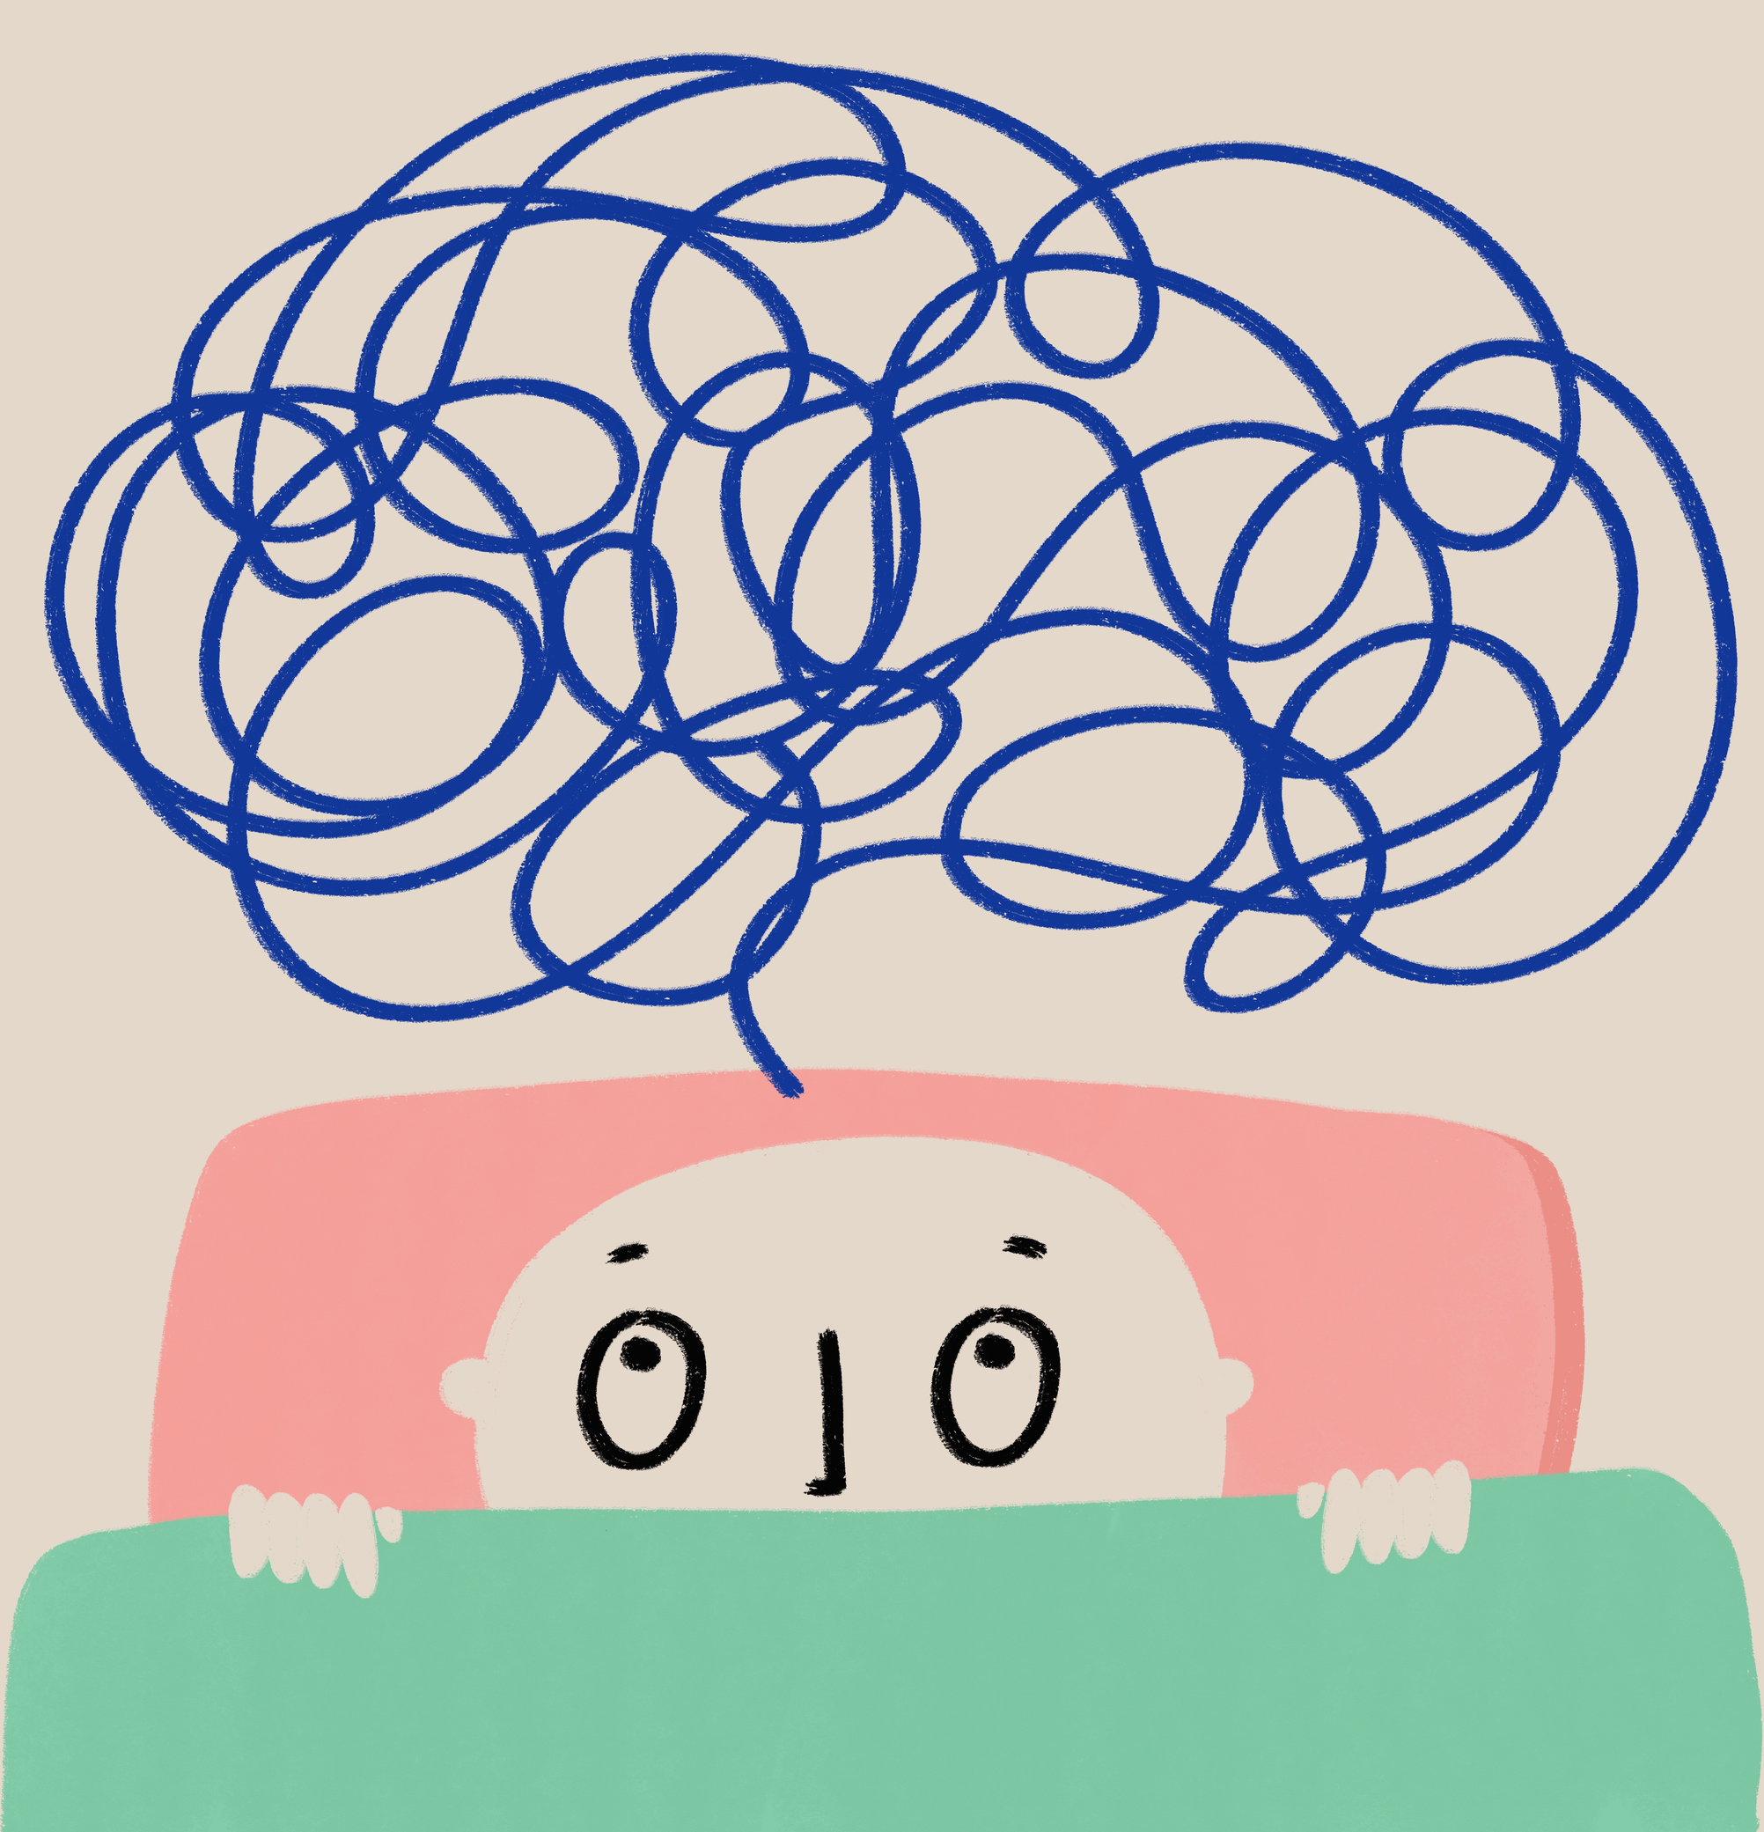
Probleem van morele motivatie (oplossing is nadelig voor jezelf)
Je hebt je oude versleten HAN studentenpas moeten laten vervangen. Bij de nieuwe pas blijkt dat je, net als een docent, koffie kan betalen met je HAN kaart. Als student heb je hier natuurlijk geen recht op.
De oplossing lijkt eenvoudig: je doet melding van deze “fout” en dan krijg je een nieuwe kaart met de juiste rechten. Helaas moet je dan weer betalen voor je koffie.

Slide 20

Nadenken over ethiek: hoe dan?
Welk besluit moet ik nemen?
Wie zijn erbij betrokken? En hoe dan?
Wie zijn van invloed of hebben een belang? En wat dan?
Mis ik informatie? Zo ja, wat dan?
Wat roept het bij mij op? (emoties)
Welke vragen heb ik dan nog?
Notes:
De studenten hebben in de lessen al geoefend met gestructureerd nadenken over ethiek. Ze moesten stilstaan bij vragen als:
Wie zijn er betrokken?
Wie zijn van invloed of hebben een belang?
Mis ik informatie? Zo ja, wat dan?
Wat roept het bij mij op? (welke emoties?)

Slide 21
In groepjes aan de slag
Als groepje werk je de dilemma’s uit:
  In hoeverre is er sprake van een moeilijke situatie, verdrietige situatie of en probleem met morele motivatie? En waarom?
  Maak gebruik van het eerdere model voor Moreel Redeneren en kom tot betrokkenen, standpunten, etc…
  Het komen tot een moreel oordeel hoeft niet, je hoeft niet te eindigen met de actie of besluit die jullie als groepje zouden nemen.
Zet van elk dilemma de uitwerking in een powerpoint dia. We bespreken het gezamenlijk na, met telkens de uitwerking van een andere groep op scherm.

Slide 22
Bronnenlijst
Dubbink, W. (2018). A typology of ethical problems. Ethical perspectives, 25(4), 683-714.

